Slide 1
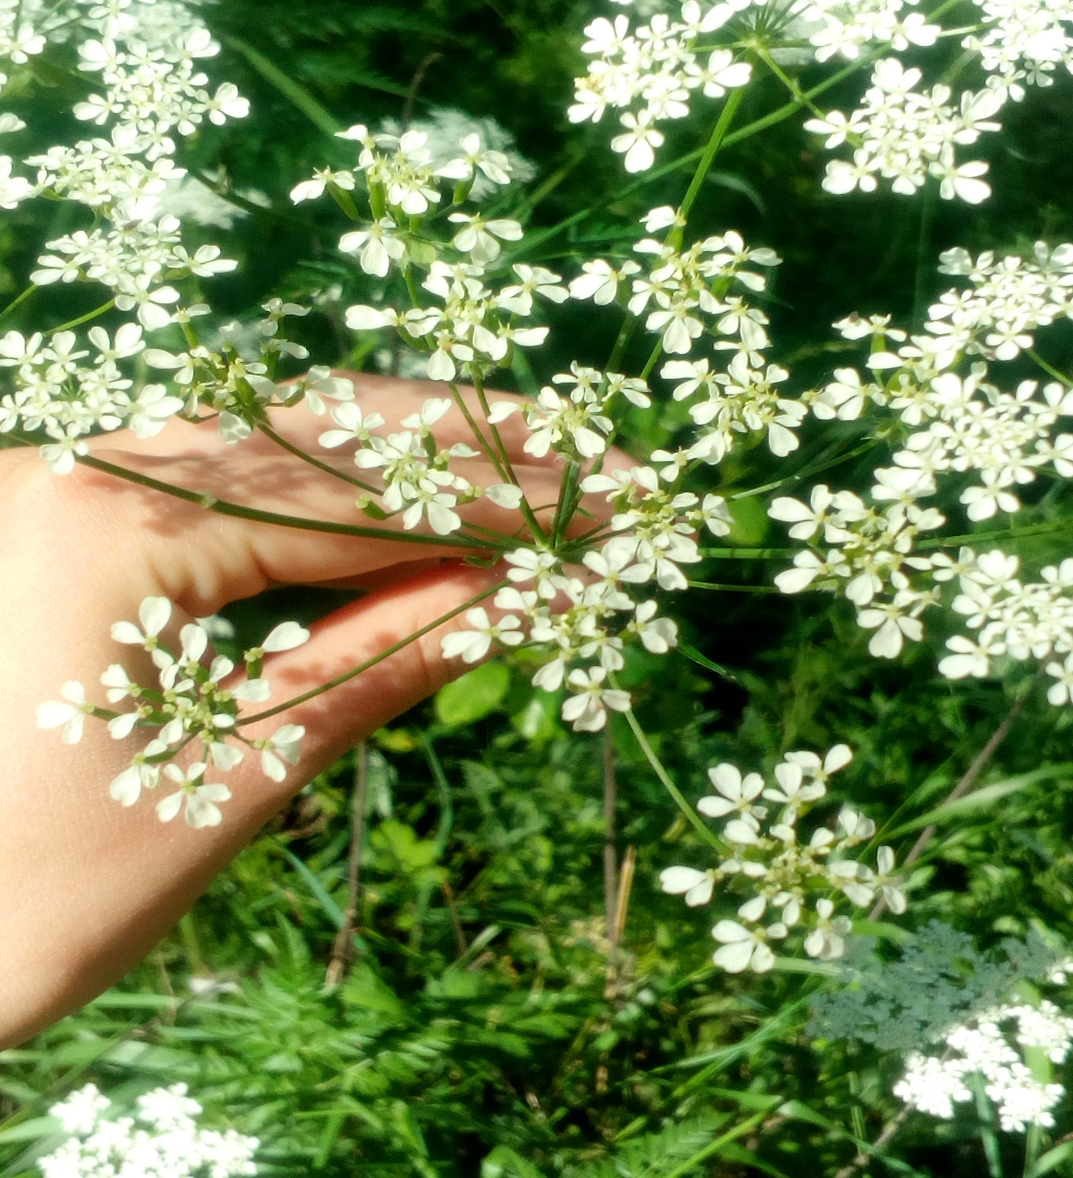
Barycz - dolina ziołem i kwiatem pachnąca
Autor: Emilia Kupczyk
Klasa 5a

Slide 2
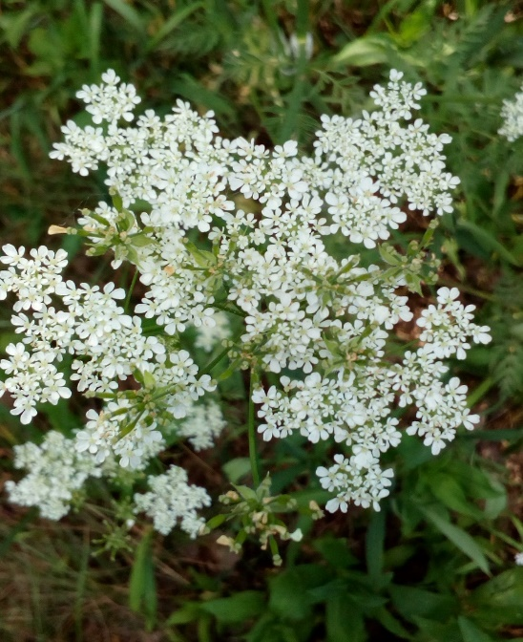
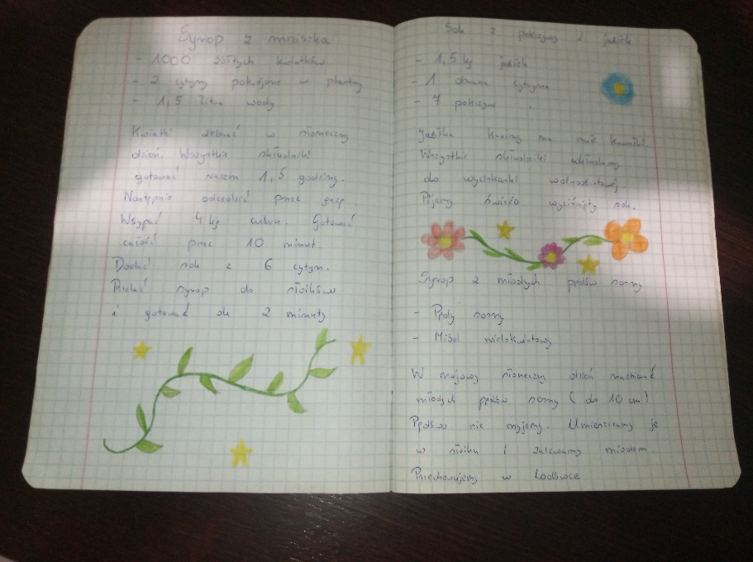
Spis treści
Mniszek pospolity
Pokrzywa zwyczajna
Borówka brusznica
Sosna zwyczajna- pędy sosny
Dziurawiec zwyczajny
Dzika róża
Bez czarny

Slide 3
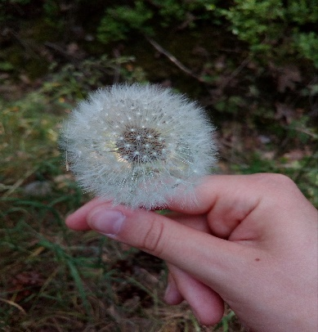
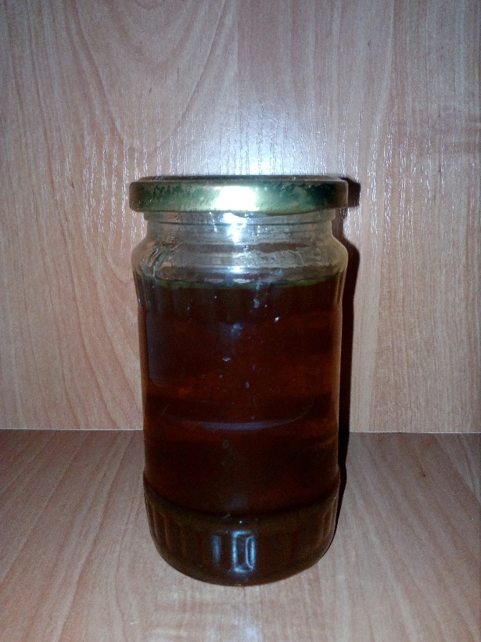
Mniszek pospolity
Mylnie nazywany jest mleczem ze względu na wydzielany przez niego sok mleczny. Zrobiony z niego syrop ma działanie przeciwwirusowe i przeciwzapalne. Działa moczopędnie, ułatwia trawienie, obniża poziom cukru we krwi oraz łagodzi kaszel i ból gardła.
Syrop z mniszka
1000 żółtych kwiatków
2 cytryny pokrojone w plastry
1,5 litra wody
Wszystko gotować razem przez 1,5 godz. Następnie odcedzić przez gazę i wsypać 4 kg cukru. Gotować 10 min. Dodać sok z 6 cytryn, przelać do słoików i zagotować ok 2 minuty.

Slide 4
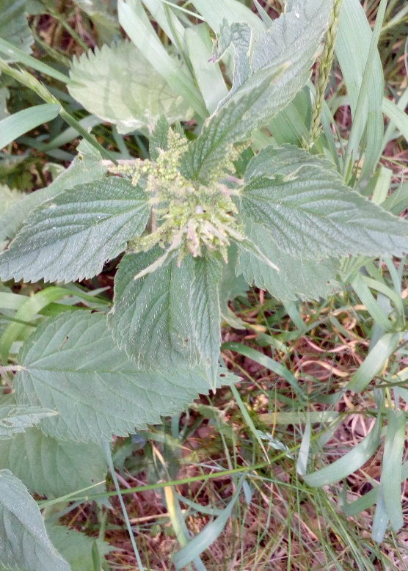
Pokrzywa zwyczajna
Pokrzywa jest rośliną dwupienną. W celach leczniczych pozyskuje się korzenie i liście. Działa moczopędnie, pobudza przemianę materii. Jest bogata w witaminy i pierwiastki, zwłaszcza żelazo.
Sok z pokrzywy i jabłka
1,5 kg jabłek
1 obrana cytryna
7 pokrzyw
Wszystkie składniki wkładamy do wyciskarki wolnoobrotowej. Pijemy świeżo wyciśnięty sok.

Slide 5
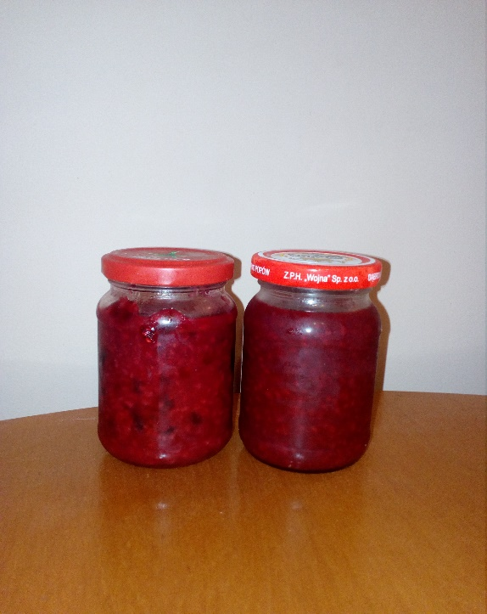
Borówka brusznica
Z borówki pozyskuje się liście oraz owoce. Napar stosuję się przy schorzeniach pęcherza moczowego, na obniżenie ciśnienia, a herbatka z sokiem ma działanie przeciwgorączkowe, a jednocześnie wzmacnia organizm.
Dżem z borówki
1 litr owoców
Cukier do smaku
Wszystko razem prażymy w garnku. Następnie przekładamy do słoików. Szybko zakręcamy i odwracamy do góry dnem.

Slide 6
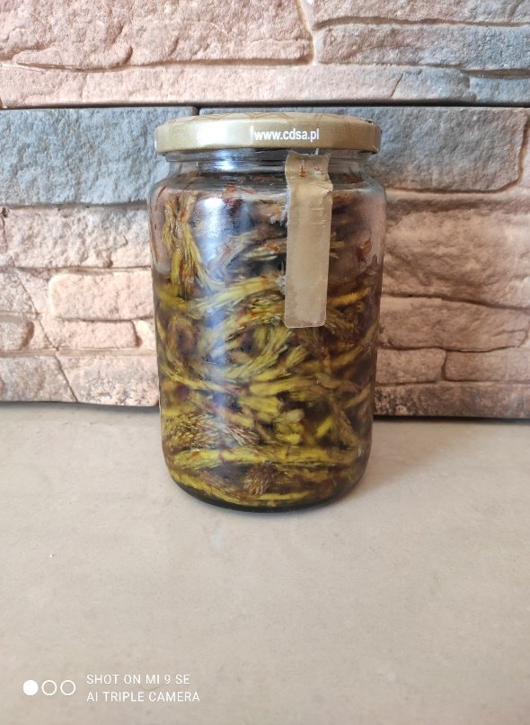
Sosna zwyczajna
Jest to najbardziej rozpowszechniona sosna w polskich lasach. Wartościowych leków dostarcza nam całe drzewo: młode pędy, pączki, niedojrzałe szyszki, igły oraz żywica. Sosna w medycynie zasłynęła ze swego korzystnego działania na drogi oddechowe, oskrzela i płuca.
Syrop z młodych pędów sosny
Pędy sosny
Miód wielokwiatowy
W majowy słoneczny dzień nazbierać sporo młodych pędów. Ich długość nie powinna przekraczać 10 cm. Pędów nie myjemy. Następnie umieszczamy je w słoiku i zalewamy miodem. Jest to świetny syrop na suchy kaszel i przeziębienie. Przechowujemy w lodówce.

Slide 7
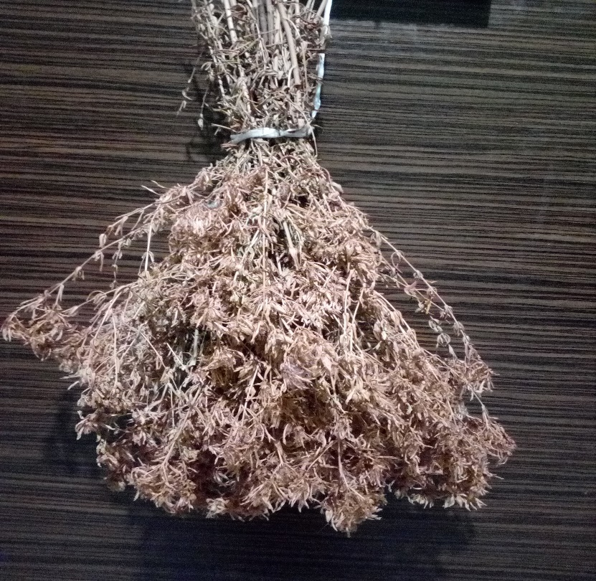
Dziurawiec zwyczajny
Dziurawiec zbiera się wiosną. Stosuję się go przy bezsenności, nadciśnieniu tętniczym, rozstrojach żołądka i jelit. Działa moczopędnie, łagodzi zapalenia jamy ustnej, gardła oraz przyzębia. Ma właściwości uspokajające.
Herbatka z dziurawca na ból brzucha
Parę gałązek ususzonego dziurawca zalewamy gorącą, ale nie wrzącą wodą. Przykrywamy i czekamy parę minut. Przecedzamy przez sitko. Można osłodzić odrobina miodu.

Slide 8
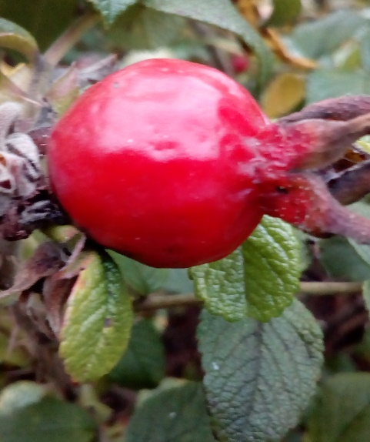
Dzika róża
W owocach dzikiej róży jest 30 razy więcej przyswajalnej witaminy C niż w cytrynie. Dzięki temu zwiększa ona naszą odporność. Działa przeciwzapalnie, uśmierza ból stawów oraz chroni przed nowotworami.
Suszona dzika róża
Owoce należy zebrać przed pierwszymi przymrozkami, kiedy są świeże i czerwone. Usuwamy z nich nasiona i włoski. Suszymy je w piekarniku w temperaturze 45°C. Przechowujemy w lnianym woreczku.

Slide 9
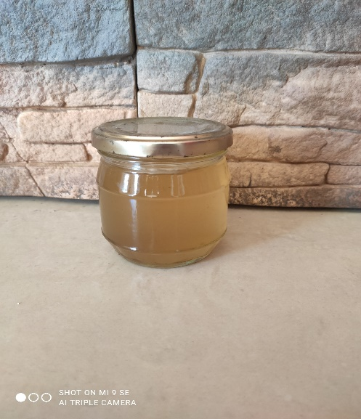
Bez czarny
Syrop z czarnego bzu
Bez czarny należy do najstarszych roślin leczniczych. Używa się jego kwiatów, owoców, liści, pączków a nawet nasion. Najpopularniejsza jest herbatka z suszonych kwiatów, którą podaje się przy przeziębieniu, grypie, zapaleniu zatok i migdałków. Działa ona także napotnie i moczopędnie Również bardzo skuteczne są syropy.
35 świeżych kwiatów bzu
2 kg cukru
1,5 litra wody
3 łyżeczki kwasku cytrynowego
2 cytryny
Sporządzamy roztwór z wody, kwasku cytrynowego i cytryn pokrojonych w plastry ze skórką. Lekko opłukane kwiaty umieszczamy w dużym słoju i zalewamy gorącym sporządzonym wcześniej syropem. Całość odstawiamy na dwie doby w chłodne miejsce. Po tym czasie odcedzamy całość prze gazę, mocno wyciskając. Przelewamy do słoiczków i krótko pasteryzujemy.

Slide 10
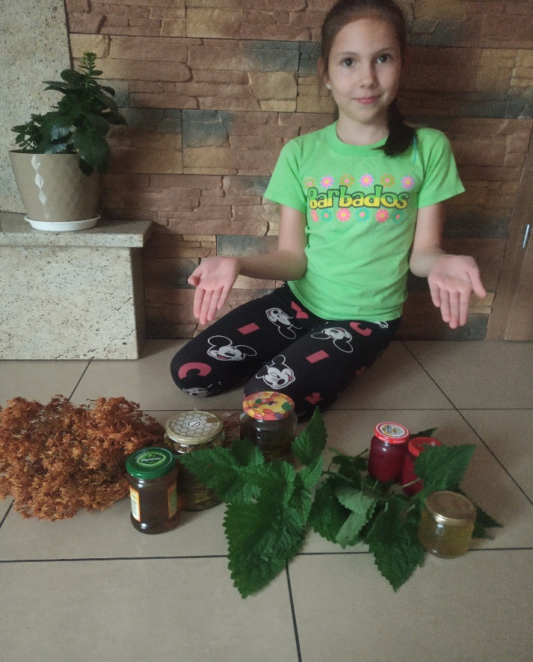
Podsumowanie
Zioła i rośliny lecznicze, które opisałam w prezentacji są używane w moim domu. Często pomagam przy ich zbiorach oraz robieniu z nich domowych lekarstw. Uważam, że bardzo wielkim szczęściem jest mieszkanie w Dolinie Baryczy oraz możliwość korzystania z darów Matki Natury. Pomagają one w niektórych chorobach, bez konieczności wizyty u lekarza.
Bibliografia:
Zbigniew T. Nowak, Antybiotyki z apteki Pana Boga, Wydawnictwo AA Kraków 2014.
Łukasz Fiedoruk, Nalewki lecznicze, Wydawnictwo Dragon Sp. z o.o. Bielsko - Biała 2012, 2014.
Jolanta Pawłowska, Jacek Pawłowski, Atlas roślin Doliny Baryczy, Wydawnictwo Stworzenie,, PARTNERSTWO dla Doliny Baryczy”
Teresa Lewkowicz - Mosiej, Domowe porady ziołowe, Wydawnictwo Świat Książki, Warszawa 2006
Internet
Zeszyt z przepisami mojej mamy

